Slide 1
UNAD · ECBTI · CURSO BIG DATA (202016911) · OCTUBRE 2026
Tarea 3 · Grupo 16
Plataforma Integral de Analítica Ambiental Big Data: Procesamiento Batch y Streaming con Apache Spark y Apache Kafka
Arquitectura distribuida para el monitoreo de calidad del aire y correlación meteorológica en Colombia
ESTUDIANTE
PROGRAMA ACADÉMICO
TUTOR DEL CURSO
Paulo Andrés De los Reyes González
Ingeniería de Sistemas
Ing. Fidias Rafael Barros
C.C. 1143451533
Escuela de Ciencias Básicas, Tecnología e Ingeniería
Universidad Nacional Abierta y a Distancia

Slide 2
01 · CONTEXTO Y FUENTE OFICIAL
Definición del Problema y Conjunto de Datos
Problemática Ambiental y Tecnológica
60.000
•
Salud pública: Mitigación de material particulado PM2.5 y PM10.
•
Cuello de botella RDBMS: Alta latencia ante volúmenes masivos multi-estación.
Observaciones horarias en 2026
Cobertura: Bogotá D.C., Antioquia, Valle del Cauca, Santander y Atlántico.
Variables Monitoreadas
•
Material particulado: Concentraciones horarias de PM2.5 y PM10 (µg/m³).
Fuente: Portal Datos Abiertos (datos.gov.co) – SISAIRE / IDEAM / MinAmbiente.
•
Gases contaminantes: Ozono (O3), NO2, SO2 y monóxido (CO).
•
Meteorología e índice: Temperatura, humedad relativa e Índice ICA.

Slide 3
02 · PARADIGMAS DE CÓMPUTO DISTRIBUIDO
Fundamentación Teórica: Spark vs. Hadoop y RDDs
Criterio Técnico | Apache Hadoop (MapReduce) | Apache Spark (In-Memory)
Motor de Procesamiento | Lectura/escritura intensiva en disco HDFS | Cómputo en memoria RAM (hasta 100x más veloz)
Tolerancia a Fallos | Replicación física de bloques en disco | Linaje de datos mediante Grafos Acíclicos Dirigidos (DAG)
Arquitectura RDD
Operaciones RDD
Catalyst y Tungsten
Colecciones inmutables distribuidas con evaluación perezosa.
Transformaciones map/filter vs. acciones count/collect.
Predicate pushdown en DataFrames con memoria Off-Heap.

Slide 4
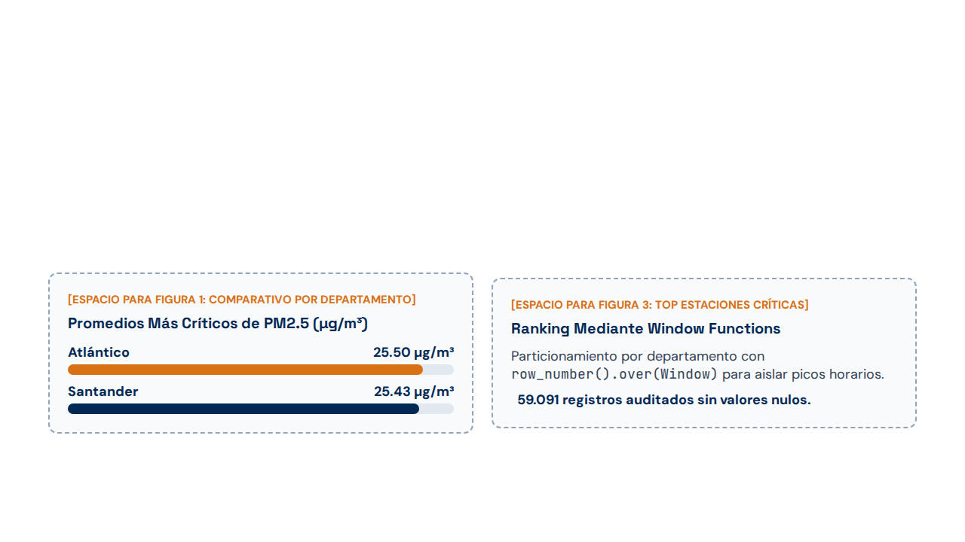
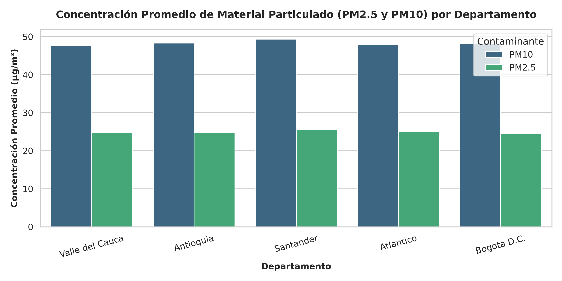
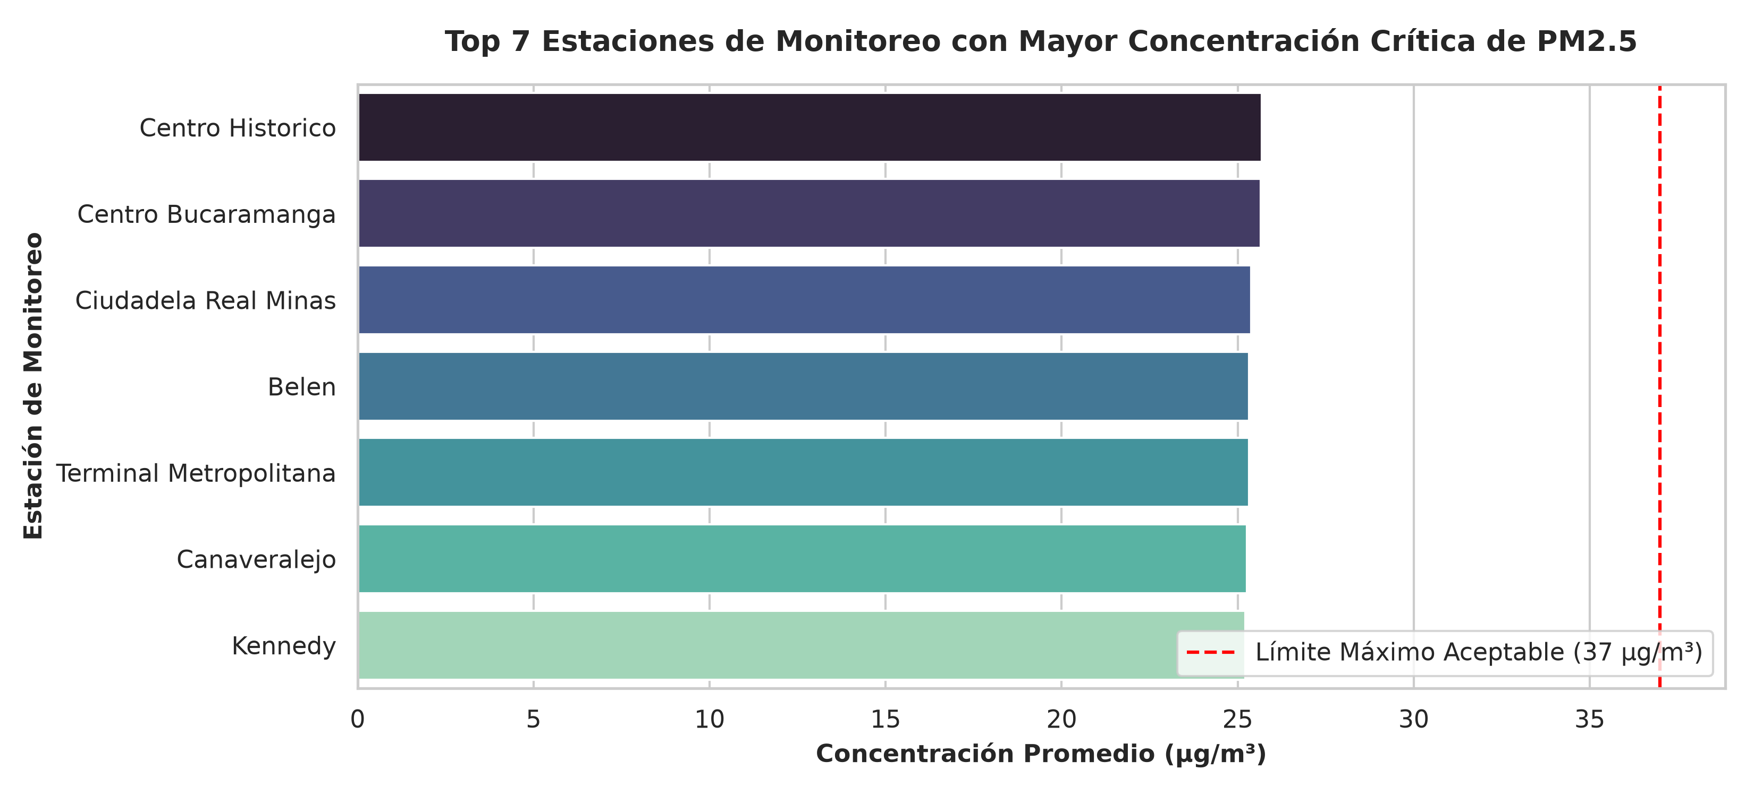
03 · PROCESAMIENTO POR LOTES EN PYSPARK
Arquitectura de Procesamiento Batch y Resultados
PASO 1 · INGESTA
PASO 2 · LIMPIEZA
PASO 3 · TRANSFORMACIÓN RDD
PASO 4 · ANALÍTICA SQL
Carga CSV e inferencia de esquema
Casteo de tipos (59.091 válidos)
Filtro PM2.5 y media departamental
DataFrames y Window Functions

Slide 5
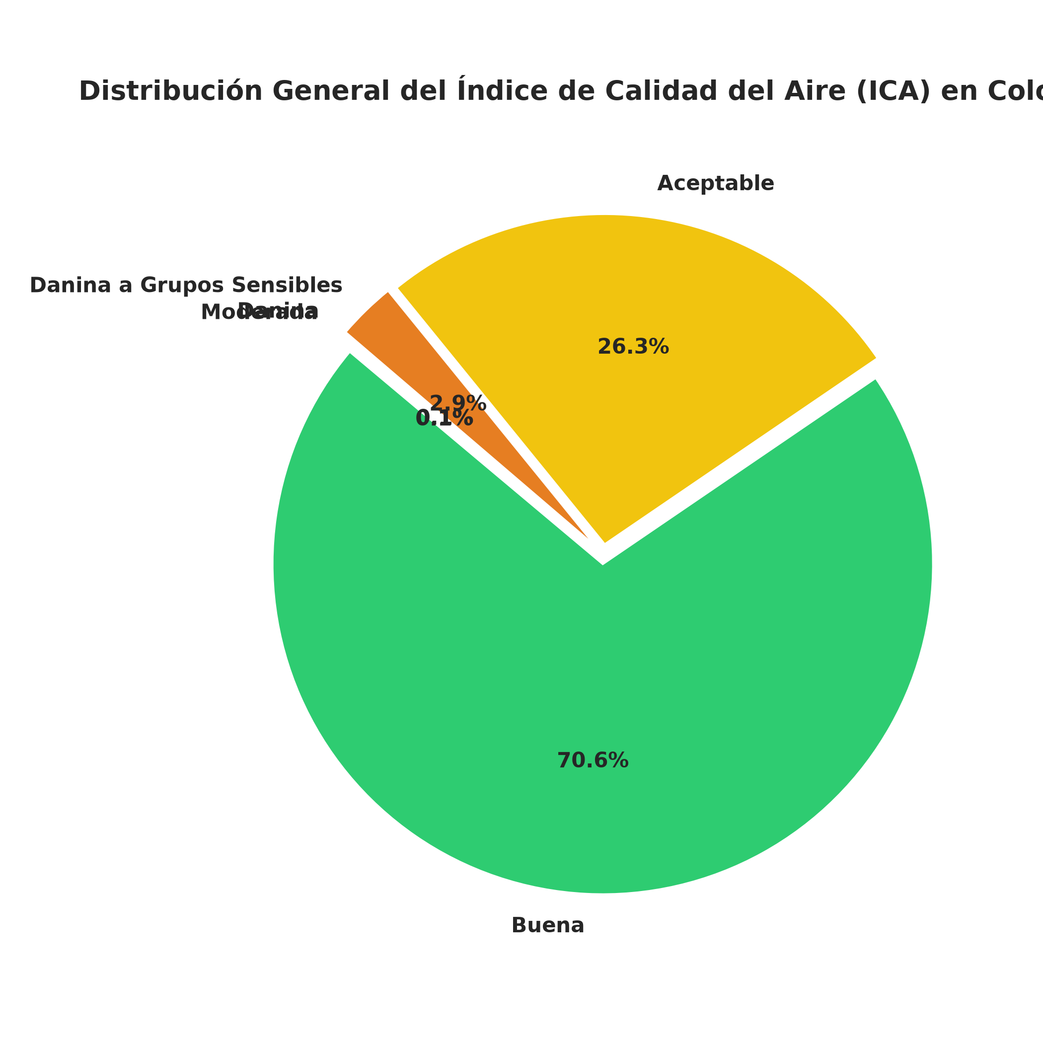
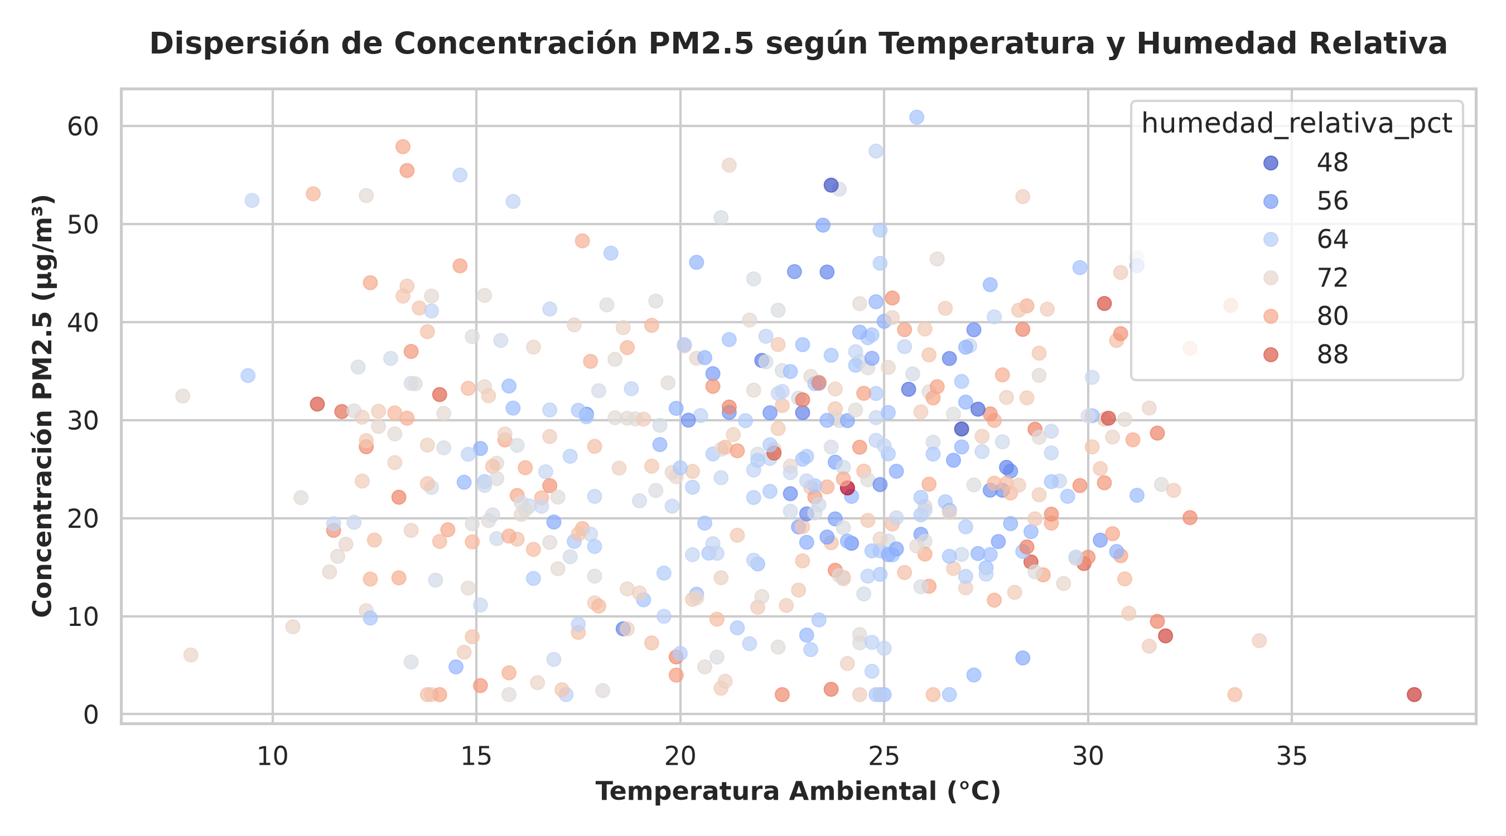
04 · HALLAZGOS ESTADÍSTICOS Y AMBIENTALES
Análisis Exploratorio (EDA) y Correlación Climática
70.6%
26.3%
2.9%
0.1%
ICA Buena
ICA Aceptable
Dañina a Grupos Sensibles
ICA Dañina
Comportamiento Nacional del Índice ICA
Inversión Térmica Comprobada Empíricamente
Predominio de calidad favorable (96.9% acumulada entre Buena y Aceptable) con alertas focalizadas del 3.0%.
Bajas temperaturas combinadas con humedad relativa superior al 70% encapsulan los picos críticos de PM2.5.

Slide 6
05 · ARQUITECTURA EN TIEMPO REAL (ANEXO 3)
Procesamiento Streaming con Apache Kafka y Spark
1 · PRODUCTOR IOT
2 · BROKER DISTRIBUIDO
3 · STRUCTURED STREAMING
kafka_producer.py
Cluster Kafka + ZooKeeper
spark_streaming_consumer.py
Emisión continua segundo a segundo de telemetría sintética en JSON.
Topic particionado sensor_data activo en Linux sobre localhost:9092.
Agregación en ventanas de 1 minuto con groupBy(window(...), 'sensor_id').
OBSERVABILIDAD Y TELEMETRÍA DE CLÚSTER
:4040
Auditoría en Tiempo Real mediante Spark Web UI (Puerto 4040)
Spark UI
Inspección de Jobs activos, DAG de Stages por micro-batch, entorno y consumo RAM en Executors.

Slide 7
06 · CIERRE, ENTREGABLES Y SUSTENTACIÓN
Recursos del Proyecto, Conclusiones y Video
1 · Velocidad en Memoria RAM
2 · Optimización Avanzada
3 · Desacoplamiento Streaming
Apache Spark elimina los cuellos de botella por I/O en disco tradicionales de Hadoop.
Catalyst y Tungsten convierten a los DataFrames en la abstracción más eficiente y escalable.
Apache Kafka amortigua ráfagas de telemetría IoT con alta elasticidad y tolerancia a fallos.
REPOSITORIO OFICIAL DEL PROYECTO
https://github.com/paulodelosrey/UNAD-BigData-Tarea3-Spark-Streaming
Paulo Andrés De los Reyes G.
ENLACE AL VIDEO DE SUSTENTACIÓN (MÁX. 5 MINUTOS)
UNAD · Ingeniería de Sistemas · 2026
[Pegar enlace del video de máximo 5 minutos]

